Slide 1
Профиль рентгеновской поверхностной яркости усреднённого изображения скопления галактик по данным симуляций Magneticum
Алексей Круглов
Ильдар Хабибуллин
Наталья Лыскова
ИКИ РАН
21 апреля 2025 г.

Slide 2
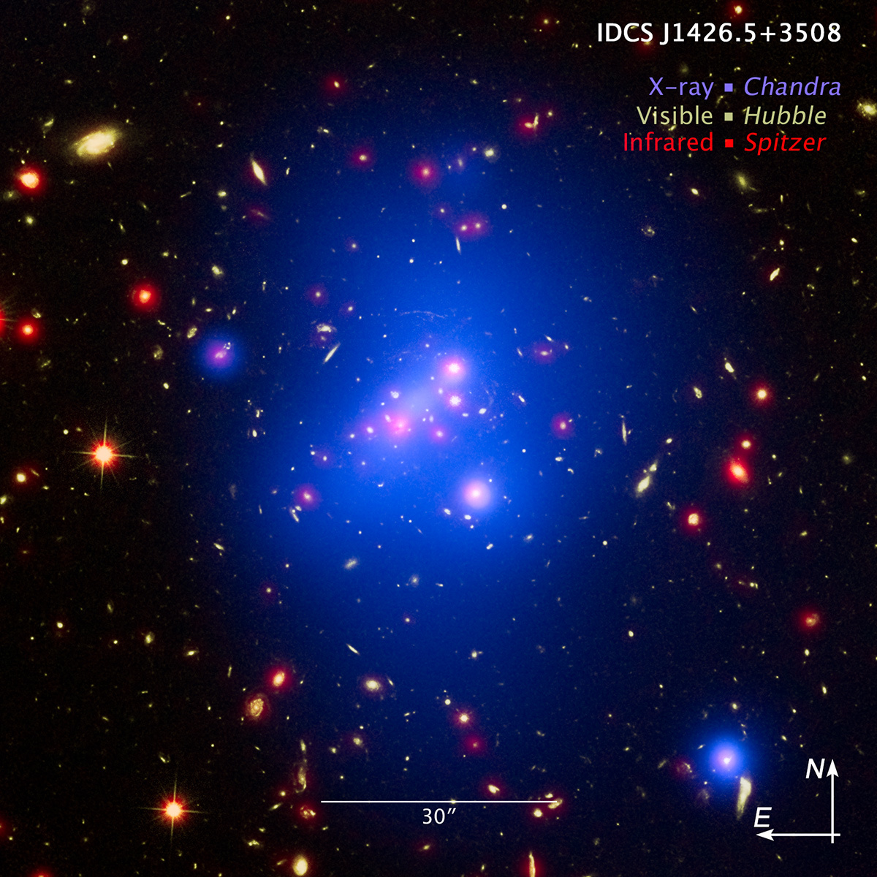
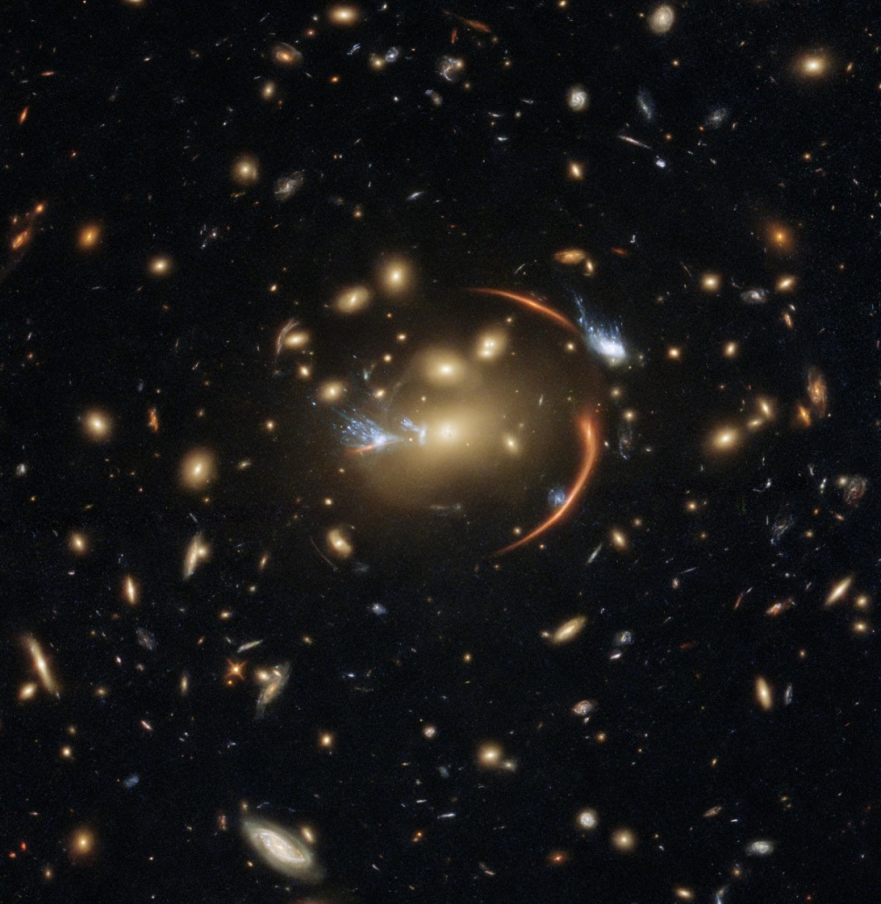
Скопления галактик
IDCS J1426.5+3508
MACSJ0138.0-2155
esahubble.org

Slide 3
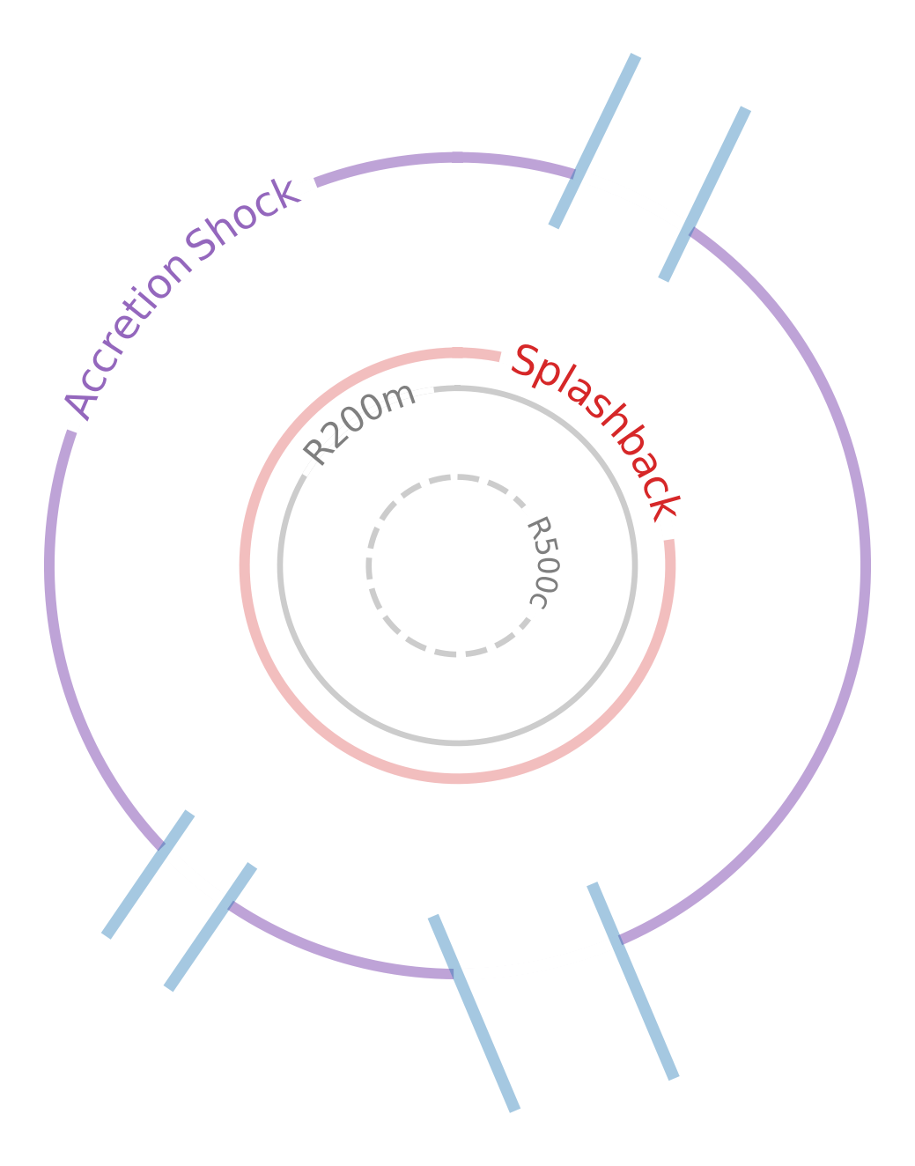
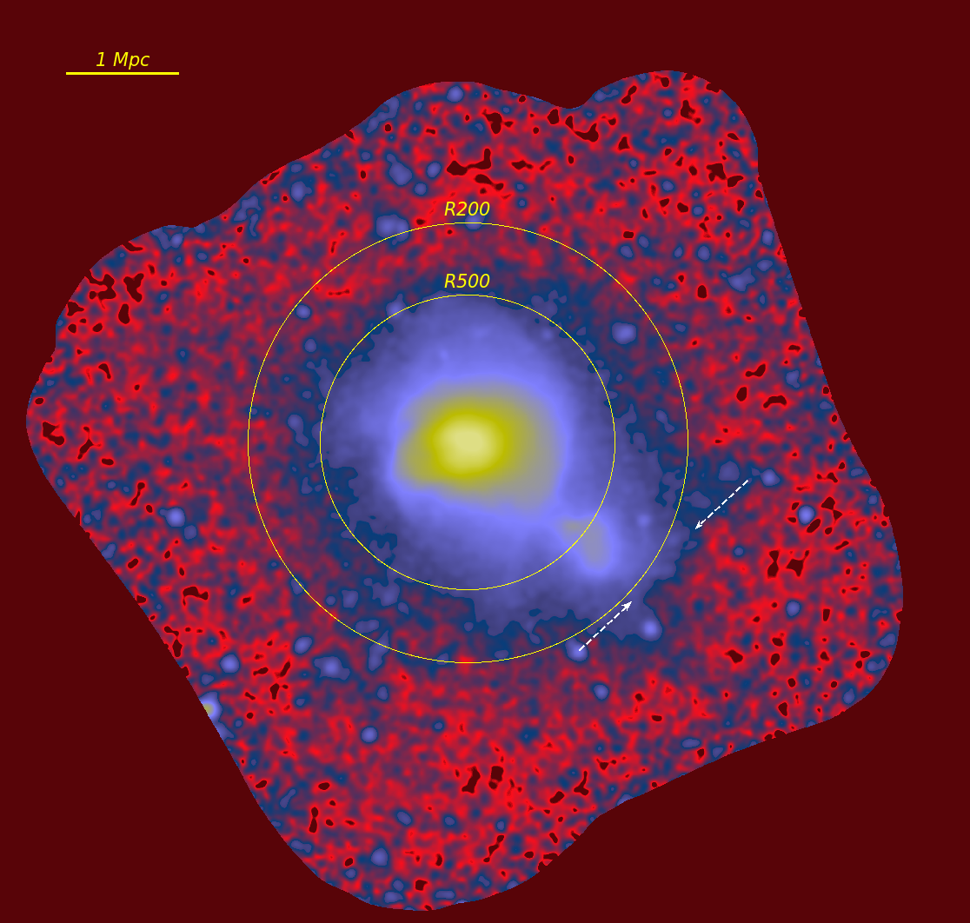
Где заканчивается скопление?
Churazov et al. 2023
Anbajagane et al. 2023

Slide 4
Зачем и почему?

Slide 5
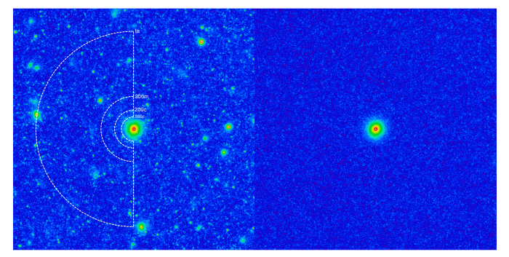
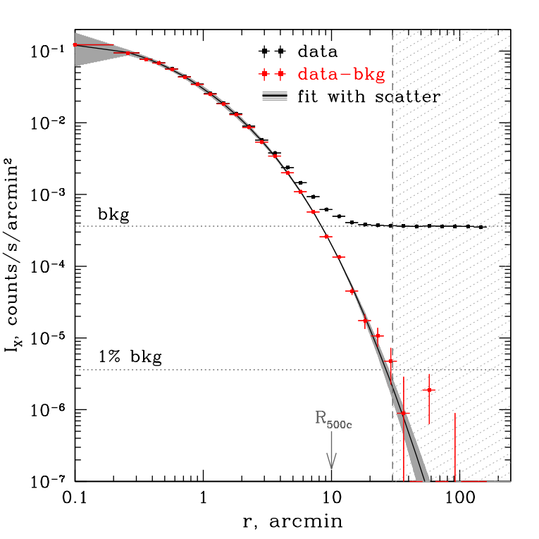
Статья Натальи

Slide 6
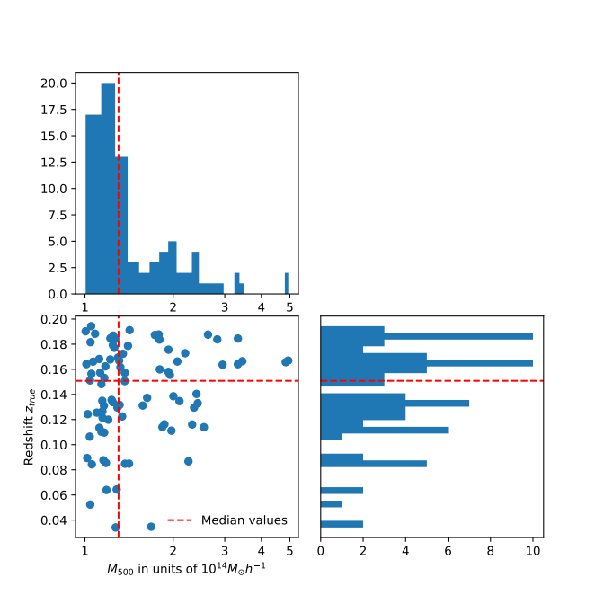
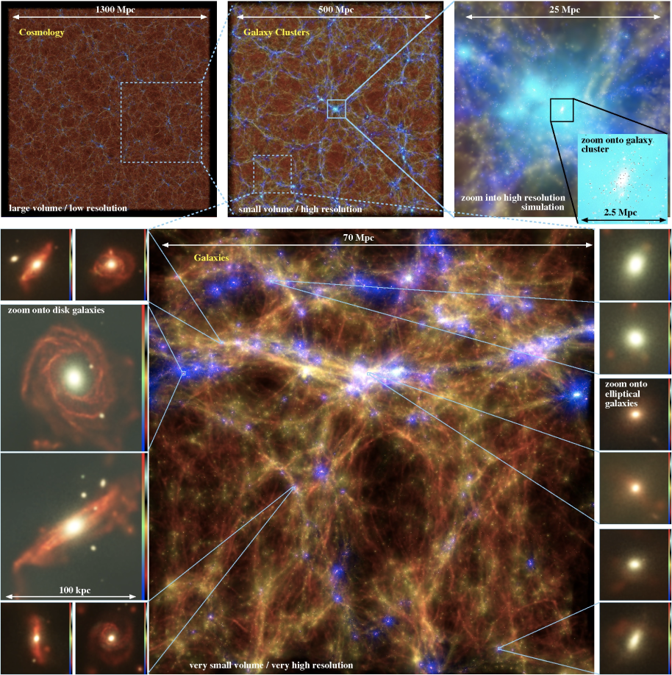
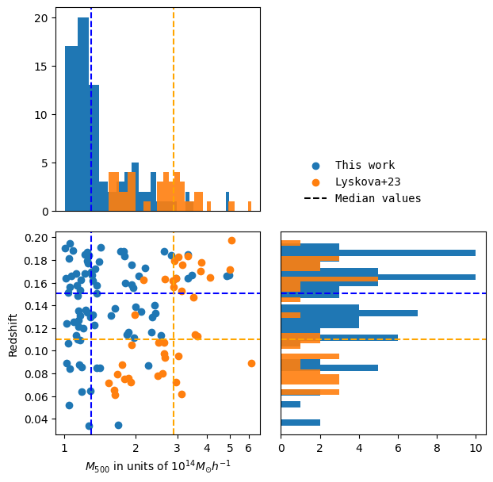
Симуляции Magneticum
Hirschmann et al. (2014)
magneticum.org
Box2/hr: (352 Mpc/h)³,
2*1584³ частиц,
m_{DM} = 6.9 × 10⁸ M_{sun}/h
m_{gas} = 1.4 × 10⁸ M_{sun}/h
→ (x,y), z, R₅₀₀, M₅₀₀, T₅₀₀, L_{x500} etc.
Выборка: 84 скопления
с M₅₀₀ > 10¹⁴ M_{sun} /h
См. также Круглов и др. 2025
ΩΛ = 0.728, ΩM = 0.272, Ωb = 0.0451, h = 0.704
Notes:
<number>

Slide 7
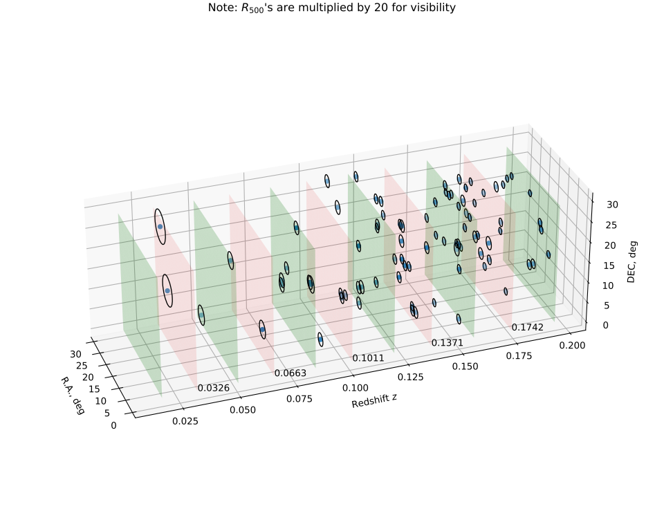
Списки фотонов от скоплений галактик
(Биффи и др. 2012/2013/2018)
Зелёные плоскости – границы слоёв в световом конусе, красные плоскости – центры слоёв.
Синие точки - скопления, радиус чёрных кружков равен R₅₀₀×20 (для наглядности).

Slide 8
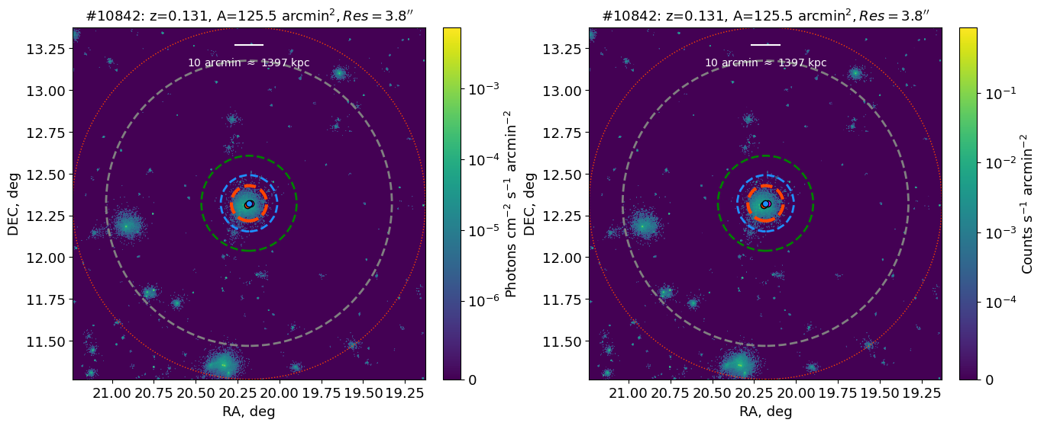
Как eROSITA видит скопление

Slide 9
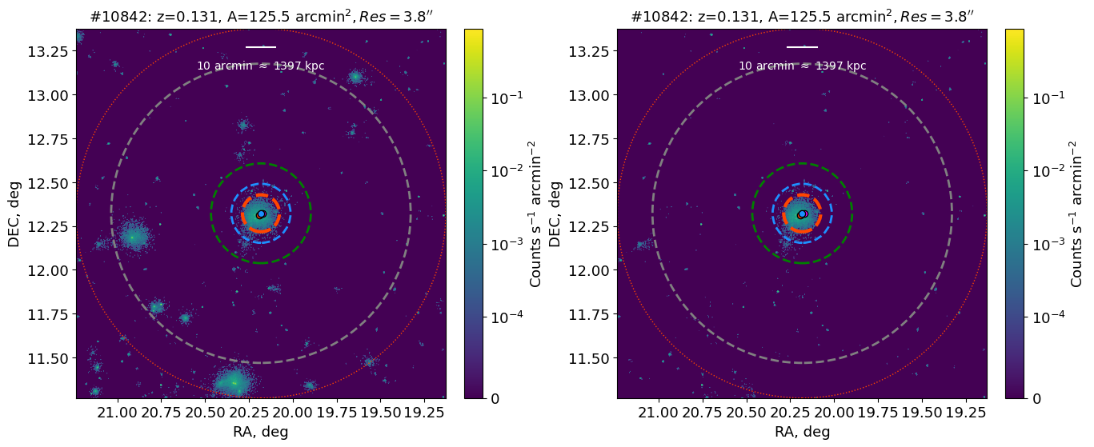
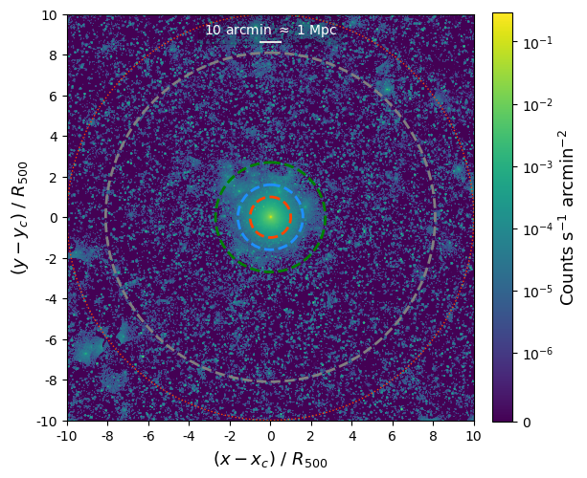
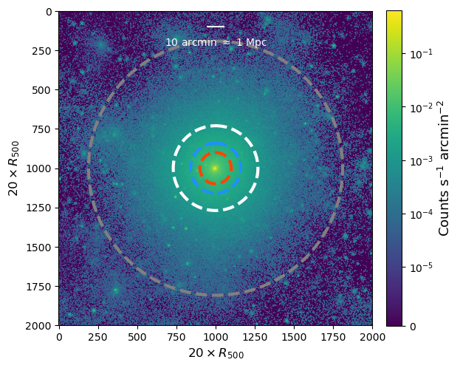
Фильтрация изображений

Slide 10
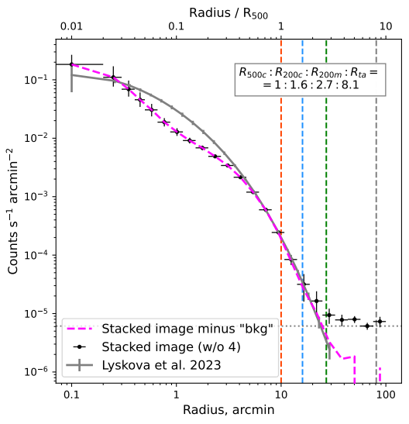
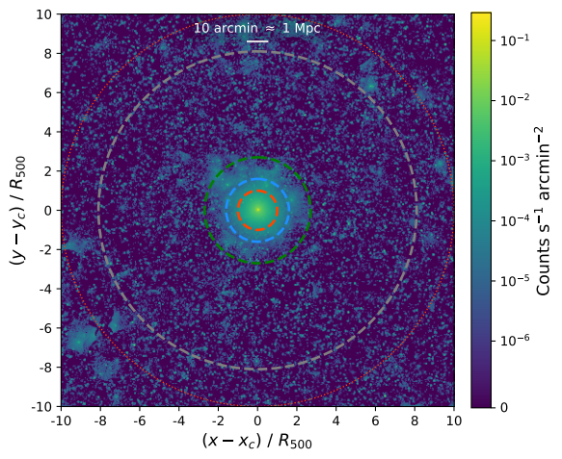
Результат

Slide 11
Результаты и дальнейшие планы

